Slide 1
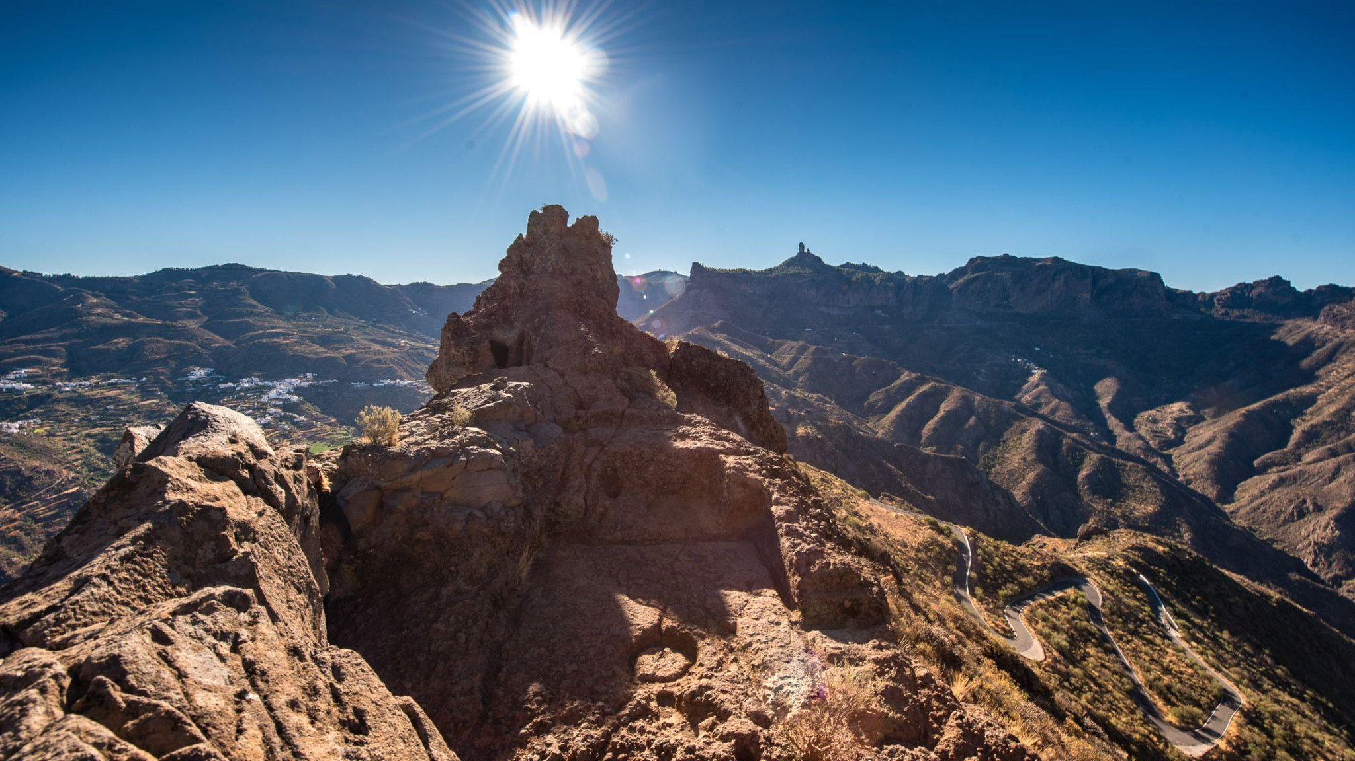


· Presupuestos 2025 ·
Para el desarrollo sostenible
de Gran Canaria

Slide 2
Objetivos y prioridades del presupuesto 2025
Presupuesto de 2025
Aumentar la cohesión e inclusión social y la igualdad de género.
Dinamizar la economía y el empleo y consolidar al Cabildo como principal inversor de la isla.
Favorecer una isla sostenible y la adaptación al cambio climático.
Promover la actividad cultural y proteger el patrimonio histórico y natural que nos identifica.
Fomentar los derechos democráticos, la participación ciudadana y la solidaridad.

Slide 3

Presupuesto consolidado 2025:
983.631.839,43 €

Slide 4

Incremento respecto al presupuesto anterior:
66.939.845,28 €
7,30 % de incremento

Slide 5

Presupuesto total incluyendo transferencias
a los ayuntamientos
Transferencias a los ayuntamientos
1.193.464.377,71 €
209.832.538,28 €

Slide 6
· Políticas sociales ·
Un 28,80 % del presupuesto
Supone más de una cuarta parte del total
Más que en el presupuesto anterior
283.268.416,14 €
19.941.813,25 €

Slide 7
· Recursos para la
dinamización económica ·
Un 32,03 % del presupuesto
Más que en el presupuesto de 2024
315.022.870,05 €
3.048.409,06 €

Slide 8

· Partidas dedicadas al
desarrollo económico y políticas sociales ·
598.291.286,19 €
Suponen un 60,82 % del presupuesto

Slide 9
· Total inversiones ·
2025:
Diferencia con respecto a 2024:
219.018.010,87 €
Supone un 22,27 % del total del presupuesto
9.286.825,64

Slide 10
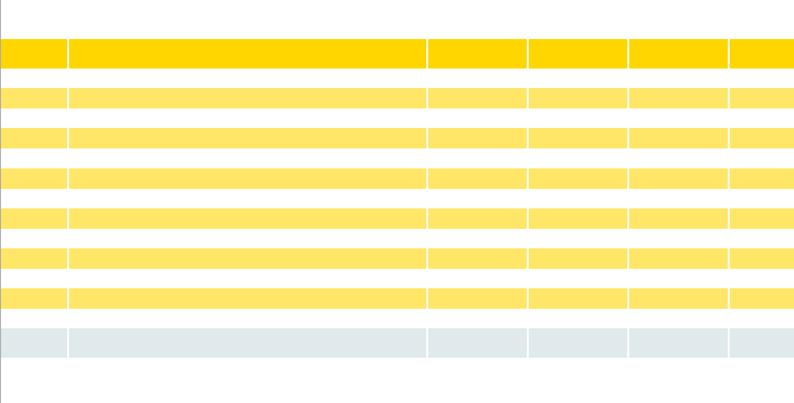
Presupuesto Consolidado
Por capítulos
Comparación 2025 y 2024
GASTOS CONSOLIDADOS
2025
2024
Diferencia
%
I
GASTOS DE PERSONAL
173.188.716,21
168.493.252,93
4.695.463,28
2,79 %
II
GTOS. BIENES Y SERVICIOS
409.277.770,49
366.665.905,92
42.611.864,57
11,62 %
III
GTOS. FINANCIEROS
817.192,85
1.054.685,77
- 237.492,92
-22,52 %
IV
TRANSF. CORRIENTES
176.503.724,96
165.434.030,10
11.069.694,86
6,69 %
V
FONDO DE CONTINGENCIA
4.201.438,29
3.395.809,37
805.628,92
23,72 %
GASTOS CORRIENTES
763.988.842,80
705.043.684,09
58.945.158,71
8,36 %
VI
INVERSIONES REALES
132.766.516,17
121.684.365,09
11.082.151,08
9,11 %
VII
TRANSFERENCIAS CAPITAL
86.251.494,70
88.046.820,14
- 1.795.325,44
-2,04 %
GASTOS DE CAPITAL
219.018.010,87
209.731.185,23
9.286.825,64
4,43 %
GASTOS NO FINANCIEROS
983.006.853,67
914.774.869,32
68.231.984,35
7,46 %
VIII
ACTIVOS FINANCIEROS
206.589,28
1.304.607,66
- 1.098.018,38
-84,16 %
IX
PASIVOS FINANCIEROS
418.396,48
607.191,96
- 188.795,48
-31,09 %
GASTOS FINANCIEROS
624.985,76
1.911.799,62
- 1.286.813,86
-67,31 %
TOTALES
983.631.839,43
916.686.668,94
66.945.170,49
7,30 %

Slide 11
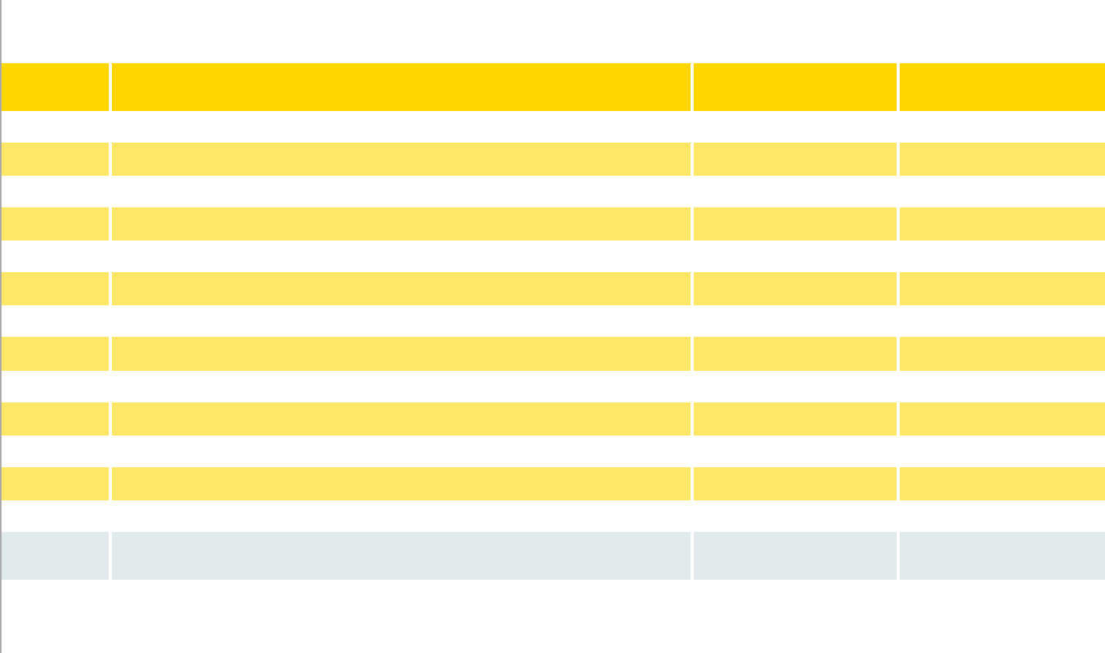
Presupuesto Consolidado
Por Capítulos
(Valores absolutos y
relativos)
GASTOS CONSOLIDADOS
2025
% Sobre Total
I
GASTOS DE PERSONAL
173.188.716,21
17,61 %
II
GTOS. BIENES Y SERVICIOS
409.277.770,49
41,61 %
III
GTOS. FINANCIEROS
817.192,85
0,08 %
IV
TRANSF. CORRIENTES
176.503.724,96
17,94 %
V
FONDO DE CONTINGENCIA
4.201.438,29
0,43 %
GASTOS CORRIENTES
763.988.842,80
77,67 %
VI
INVERSIONES REALES
132.766.516,17
13,50 %
VII
TRANSFERENCIAS CAPITAL
86.251.494,70
8,77 %
GASTOS DE CAPITAL
219.018.010,87
22,27 %
GASTOS NO FINANCIEROS
983.006.853,67
99,94 %
VIII
ACTIVOS FINANCIEROS
206.589,28
0,02 %
IX
PASIVOS FINANCIEROS
418.396,48
0,04 %
GASTOS FINANCIEROS
624.985,76
0,06 %
TOTALES
983.631.839,43
100,00 %

Slide 12
Presupuesto Consolidado
Ingresos 2025 y 2024
por Capítulos
INGRESOS CONSOLIDADOS
2025
2024
Diferencia
%
I
IMPUESTOS DIRECTOS
14.900.513,96
12.021.840,84
2.878.673,12
23,95 %
II
IMPUESTOS INDIRECTOS
386.942.501,10
371.853.782,30
15.088.718,80
4,06 %
III
TASAS Y OTROS INGRESOS
73.752.676,55
69.488.366,35
4.264.310,20
6,14 %
IV
TRANSF. CORRIENTES
439.380.907,34
401.889.895,05
37.491.012,29
9,33 %
V
INGRESOS PATRIMONIALES
16.268.382,17
12.030.005,04
4.238.377,13
35,23 %
INGRESOS CORRIENTES
931.244.981,12
867.283.889,58
63.961.091,54
7,37 %
VI
ENAJENACIÓN INVERSIONES
1.765.721,03
800.000,00
965.721,03
VII
TRANSFERENCIAS CAPITAL
50.414.548,02
48.436.516,31
1.978.031,71
4,08 %
INGRESOS DE CAPITAL
52.180.269,05
49.236.516,31
2.943.752,74
5,98 %
INGRESOS NO FINANCIEROS
983.425.250,17
916.520.405,89
66.904.844,28
7,30 %
VIII
ACTIVOS FINANCIEROS
206.589,28
171.588,26
35.001,00
20,40 %
IX
PASIVOS FINANCIEROS
-
-
-
-
INGRESOS FINANCIEROS
206.589,26
171.588,26
35.001,00
20,40 %
TOTALES
983.631.839,43
916.691.994,15
66.939.845,28
7,30 %

Slide 13
Presupuesto Consolidado
Ingresos 2025.
Por Capítulos
(Valores absolutos y
relativos).
INGRESOS CONSOLIDADOS
2025
% Sobre Total
I
IMPUESTOS DIRECTOS
14.900.513,96
1,51 %
II
IMPUESTOS INDIRECTOS
386.942.501,10
39,34 %
III
TASAS Y OTROS INGRESOS
73.752.676,55
7,50 %
IV
TRANSF. CORRIENTES
439.380.907,34
44,67 %
V
INGRESOS PATRIMONIALES
16.268.382,17
1,65 %
INGRESOS CORRIENTES
931.244.981,12
94,67 %
VI
ENAJENACIÓN INVERSIONES
1.765.721,03
0,18 %
VII
TRANSFERENCIAS CAPITAL
50.414.548,02
5,13 %
INGRESOS DE CAPITAL
52.180.269,05
5,30 %
INGRESOS NO FINANCIEROS
983.425.250,17
99,98 %
VIII
ACTIVOS FINANCIEROS
206.589,28
0,02 %
IX
PASIVOS FINANCIEROS
-
0,00 %
INGRESOS FINANCIEROS
206.589,26
0,02 %
TOTALES
983.631.839,43
100,00%

Slide 14
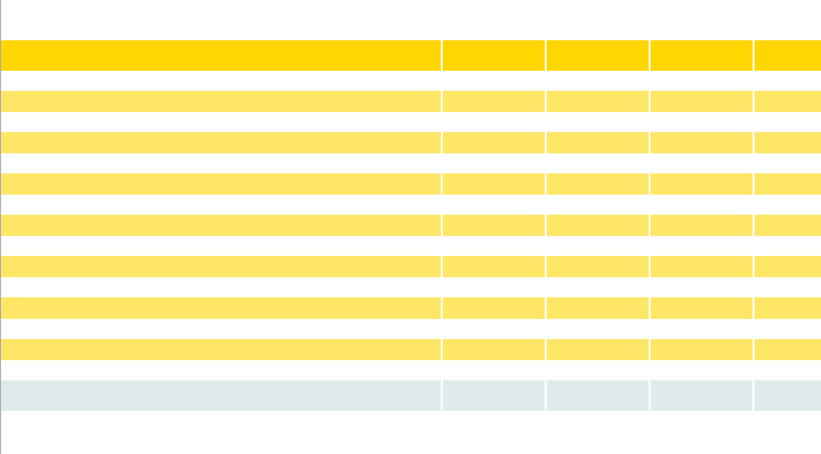
Presupuesto Consolidado
Gastos
2025 y 2024
por Consejerías
CONSEJERÍAS
TOTAL | 2025
TOTAL | 2024
Diferencia
%
CONSEJERÍA DE ÁREA DE GOBIERNO DE PRESIDENCIA Y MOVILIDAD SOSTENIBLE
8.814.360,38
4,86 %
190.272.881,66
181.458.521,28
CONSEJERÍA DE ÁREA DE ADMINISTRACIÓN PÚBLICA Y TRANSPARENCIA
-40.519,09
-0,61 %
6.593.208,78
6.633.727,87
100.832.862,48
96.398.240,28
4.434.622,20
4,60 %
CONSEJERÍA DE GOBIERNO DE OBRAS PÚBLICAS E INFRAESTRUCTURAS, ARQUITECTURA Y VIVIENDA
CONSEJERÍA DE GOBIERNO DE POLÍTICA TERRITORIAL Y PAISAJE
130.361,16
1,65 %
8.046.353,93
7.915.992,77
CONSEJERÍA DE GOBIERNO DE HACIENDA Y EMERGENCIAS
1.304.107,31
3,45 %
39.050.995,46
37.746.888,15
24.376.077,9
24.072.728,67
303.349,23
1,26 %
CONSEJERÍA DE ÁREA DE TURISMO
28.233.446,28
25.230.180,82
3.003.265,46
11,90 %
CONSEJERÍA DE GOBIERNO DE CULTURA
CONSEJERÍA DE GOBIERNO DE DESARROLLO ECONÓMICO, INDUSTRIA, COMERCIO Y ARTESANÍA
574.193,40
1,46 %
39.787.705,57
39.213.512,17
233.668.876,78
211.151.735,59
22.517.141,19
10,66 %
CONSEJERÍA DE GOBIERNO DE POLÍTICA SOCIAL, ACCESIBILIDAD, IGUALDAD Y DIVERSIDAD
66.811.108,2
64.944.871,07
1.866.237,13
2,87 %
CONSEJERÍA DE ÁREA DE SECTOR PRIMARIO, SOB.ALIMENTARIA Y SEGURIDAD HÍDRICA
5.974.404,93
5.710.699,58
263.705,35
4,62 %
CONSEJERÍA DE ÁREA DE EDUCACIÓN Y JUVENTUD
CONSEJERÍA DE ÁREA DE GOBIERNO DE MEDIO AMBIENTE, CLIMA, ENERGÍA Y CONOCIMIENTO
2.587.245,82
2,48 %
107.060.671,1
104.473.425,28
28.405.644,99
28.344.737,08
60.907,91
0,21 %
CONSEJERÍA DE ÁREA DE EMPLEO Y DESARROLLO LOCAL
49.763.173,67
47.807.061,13
1.956.112,54
4,09 %
CONSEJERÍA DE ÁREA DE COOP. INSTITUCIONAL Y SOLIDARIDAD INTERNACIONAL
54.754.427,7
35.584.347,20
19.170.080,50
53,87 %
CONSEJERÍA DE ÁREA DE DEPORTES
TOTALES
983.631.839,43
916.691.994,15
66.939.845,28
7,30 %

Slide 15
Inversiones
Significativas
DENOMINACIÓN
TOTAL
Plan de Cooperación con los Ayuntamientos
15.000.000,00
INFECAR, nuevo Pabellón y Edificio de Usos Complementarios
8.361.955,42
Centro Insular de Deportes
8.347.567,00
Acondicionamiento de Carreteras
15.609.464,46
Obras en el Estadio de Gran Canaria
7.150.966,14
Modernización Complejos de Recogida de Residuos
5.271.786,16
Plan Infraestructuras Sociosanitarias
4.784.481,93
Complejo Ambiental de Salto del Negro
3.509.707,20
Promoción viviendas Pico Viento
3.328.230,80
Conservación Patrimonio Histórico
3.158.828,25
Complejo Ambiental de Juan Grande
2.343.131,69
Modernización Comunicaciones de Isla Inteligente
2.000.000,00
Ampliaciones y Acondicionamiento EDAR, EDAM
1.901.663,95
A familias e Instituciones sin fines de lucro
1.500.000,00
Actuaciones en el ámbito de las energías renovables
1.500.000,00
Fomento y Modernización Transporte Terrestre
1.450.000,00
Reposición de infraestructuras de Agricultura, Ganadería y Pesca
1.389.656,92
Actuaciones del Plan Especial del Paisaje
1.311.219,84
Reposición de Infraestructuras del Fondo Verde Forestal
1.240.236,32
Sistema de Inteligencia Turística de Gran Canaria SITGRAN +
1.204.774,00
Ciudad Deportiva Gran Canaria
1.195.000,00
Centro de Control del Transporte de Gran Canaria
1.110.527,53
Obras de arte MUBEA
2.050.000,00
A Mancomunidad de Medianías
1.000.000,00
A Mancomunidad del Norte: Plan del Norte
1.000.000,00
A Mancomunidad del Sureste: Plan del Sureste
1.000.000,00

Slide 16
· Datos de la recuperación económica de Gran Canaria ·
390.000 ocupados,
un 6,6% más que en 2019

Slide 17
· Mejora del empleo de las mujeres ·
181.000 grancanarias ocupadas hoy,
un 8% más que antes de la pandemia

Slide 18
· Disminución del desempleo ·
El desempleo se ha reducido un 20,5% respecto a 2019
Las mejores cifras desde antes de la crisis de 2008

Slide 19
Gran Canaria acaba el año con 346.460 afiliad@s a la Seguridad Social.
Un 2,6% más que en 2023
y un 9% más de las cifras prepandemia

